Slide 1
Първи международен образователен онлайн форум
„Дигитализация и иновации в образованието и науката»
First International Educational Online Forum
‘Digitalization and Innovation in Education and Science’
«Работа със специализиран софтуер в областта на хотелиерството - CLOCK Evolution»
Processing with a Specialized Software in the
Field of Hospitality—CLOCK EVOLUTION
Николинка Ленинова Личева
ПГТ “Алеко Константинов“ - Плевен
България
Nikolinka Leninova Licheva
Professional High School of Tourism "Aleko Konstantinov“- Pleven
Bulgaria

Slide 2

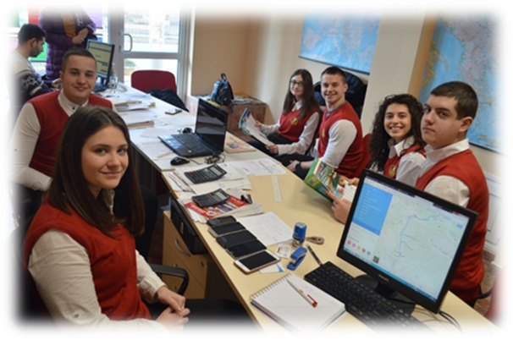
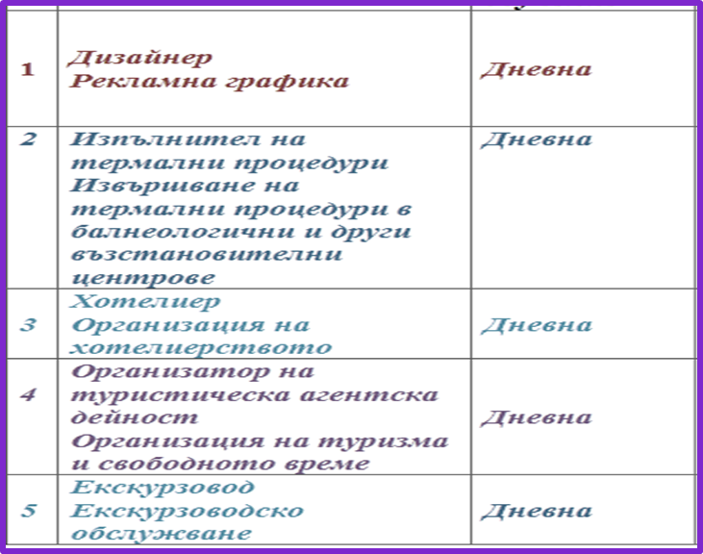
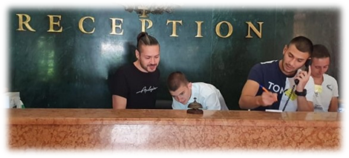
Професионална гимназия по туризъм „Алеко Константинов” – Плевен е училище с основна дейност професионално образование и обучение в сферата на туризма.
Гимназията подготвя средни изпълнителски кадри за туристическата индустрия.
В момента в училището се обучават над 430 ученици в специалностите:
Professional High School of tourism "Aleko Konstantinov"—Pleven is a school with a basic area of professional education and training in the field of tourism. The school prepares middle management for the tourist industry. Currently, 430 students study at the school in the following areas:
Designer / ‘Advertising Graphics’
Operator ‘Thermal Procedures’ at balneological and other recovery centres
Hotel-keeper ‘Organization of Hospitality’
Organizer ‘Travel Agency’ and organization of tourism and leisure activities
Tour Guide

Slide 3

ПГ по туризъм е иновативно училище
от 2019 г.
Работи по 3 направления:
Интердисциплинарни уроци;
Работа със специализиран софтуер за професионална подготовка по хотелиерство;
Извънкласни занимания с деца със СОП
Our school has been an innovative school
since 2019:
It carries out its innovation activities in the following 3 directions:
Interdisciplinary classes
Processing with specialized software for professional preparation of hospitality executives
Extracurricular work with Special Educational Needs students (SEN)

Slide 4
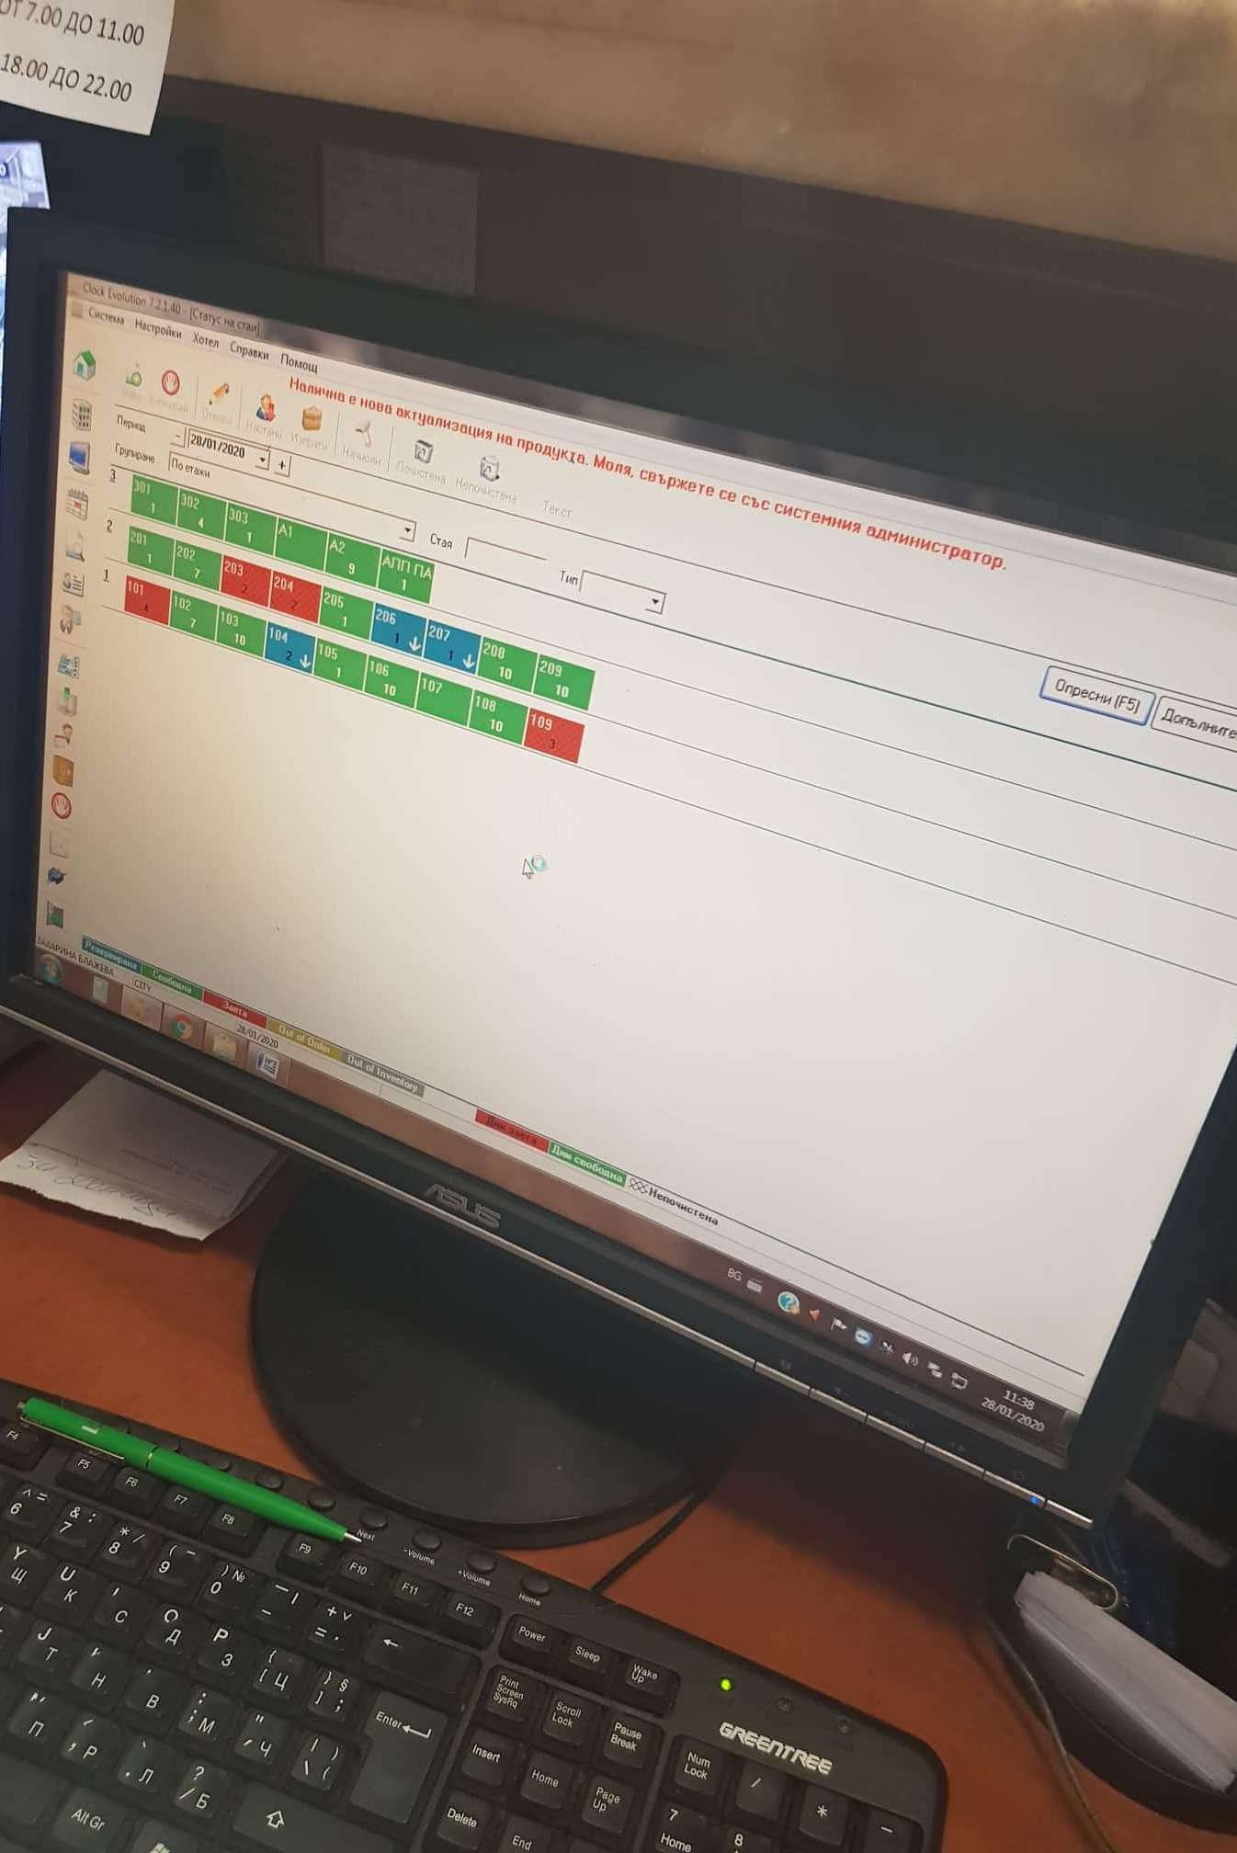
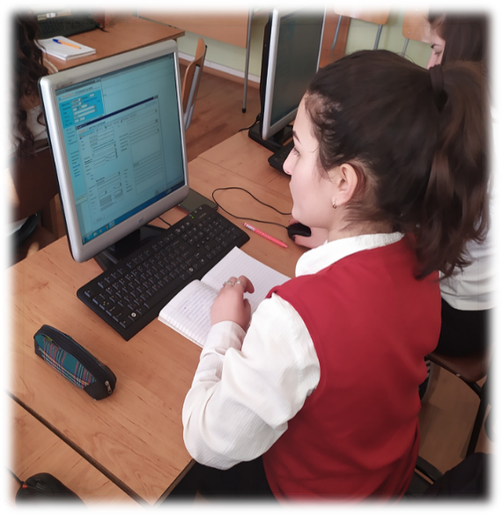
ОБУЧЕНИЕ В ПЛАТФОРМАТА IT.HORECA.EDUCATION.
От 2020 / 2021 учебна година ПГ по туризъм Плевен осъществява обучение по учебната дисциплина Специализиран софтуер в 11 клас на основание учебния план за специалност Организация на хотелиерството.
За целта училището работи по договор с Clock.bg, които предоставят възможност за ползване на училищна версия на софтуера Clock Evolution посредством облачна технология - платформата IT.HORECA.EDUCATION.
Програмата за обучение е съобразена с изискванията на Наредба №15 от 22.07.2019 г. за статута и професионалното развитие на учителите, директорите и другите педагогически специалисти и имат за цел да усъвършенстват академичната, педагогическата, комуникативната, организационната и адми- нистративната, както и техническата компетентности на педагогическите специалисти.
EDUCATION IN THE PLATFORM IT.HORECA.EDUCATION
Since 2020/2021 school year Professional School of Tourism ‘Aleko Konstantinov’—Pleven has been organizing professional training of the 11th Grades in Specialized software according to the school curriculum of ‘Organization of Hospitality’ profession.
For that purpose the school started a partnership with the Clock.bg team who gives the opportunity to make use of a school version of the Clock Evolution software through Cloud Technology—the platform It.Horeca.Education.
The teaching programme is compliant with the requirements of Ordinance No.15/Dated 22.07.2019 as regards the statute and professional development of teachers, school principals and other pedagogical experts having as an objective the improvement of the academic, pedagogical, communicative, organizational and administrative as well as the technical competencies of all pedagogical specialists.

Slide 5
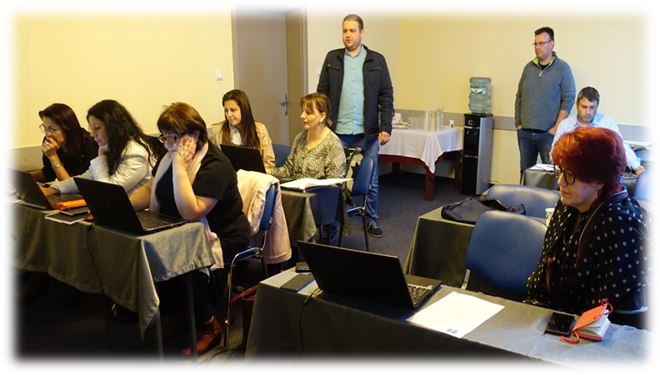
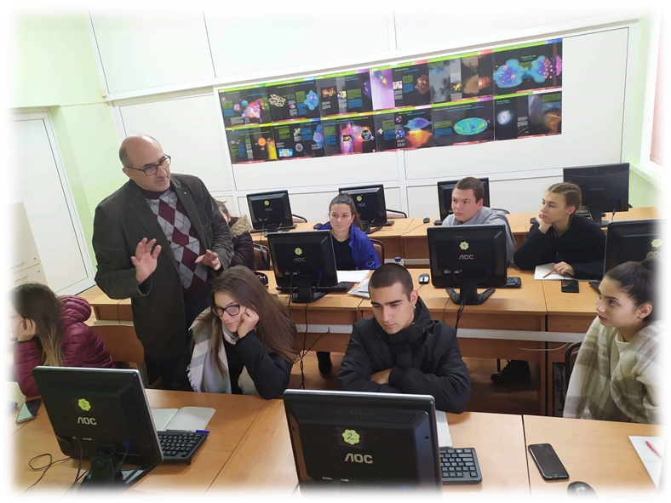
За работа с Clock Evolution беше проведен курс за обучение на учителите – преподаватели по хотелиерство
A training course was held for hospitality teachers of several professional schools
Целта на програмата е да повиши знанията и уменията на учителите, преподаващи специални предмети в професионалните гимназии по туризъм за работа с един от най-утвърдените специализирани софтуери за управление на хотела в следните направления:
Обучение на учители от представители на Clock.bg в гр.София, парк-хотел Москва
Teachers training, provided by Clock.bg team in Sofia
Обучение от представител на Clock.bg в учебна зала в ПГ по туризъм
Students training at Professional School of tourism in Pleven by Clock.bg expert

Slide 6
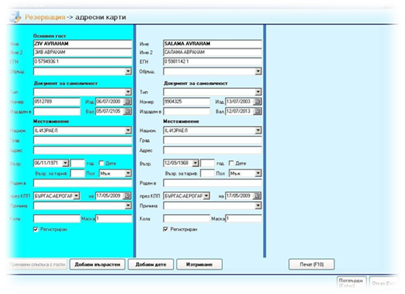
Обучението включва въведение в специализирания софтуер КЛОК Еволюшън за управление на работните процеси в хотела – от резервациите и дейностите на рецепция, през домакинството и фактурирането, до статистиките и прогнозите.
Управление на резервации
Регистриране на гости
Хотелско домакинство и поддръжка
Каса, фактуриране, разчети и нощен одит
Управление на сложни тарифи
Статистика, отчети и прогнози
Управление на договори с туроператори
Управление на потребителски профили
Екран в / Screen in Clock
Методите на обучение включват лекционна част, упражнения за самостоятелна работа, представяне на проектна задача и тест за оценка на придобитите знания и умения.
The teaching program includes an introduction to the Clock Evolution software for the management of the working processes at a hotel—from reservations and reception via housekeeping and invoicing, to statistics and prognosis.
Reservations / Guest registration / Hotel housekeeping and maintenance / Checkout, invoicing, night audit/ Management complex tariffs / Statistics, estimates and prognosis /Management of tour-operator contracts / Management of user profiles
The methods of the teaching program include lectures, self-preparations, projects, and final test for assessment of acquired skills and competencies.

Slide 7
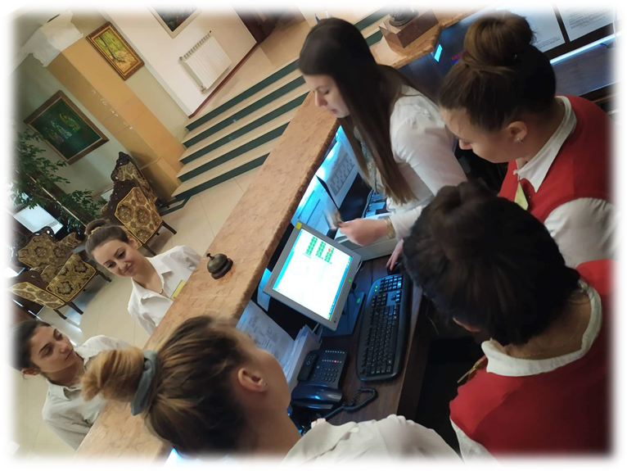
Придобити компетентности:
Академична
Дигитална
Методическа
Организационна
Комуникативна
Competencies acquired:
Academic
Digital
Methodological
Organizational
Communicative

Slide 8
Благодаря за вниманието!
Thank you for your attention!

